Slide 1







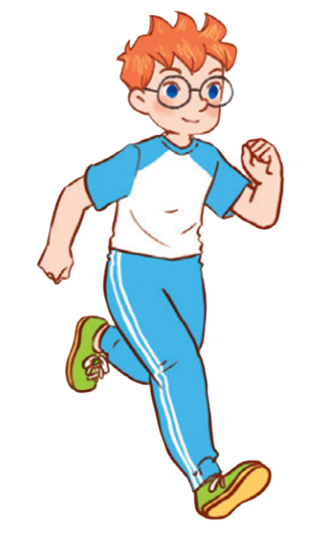
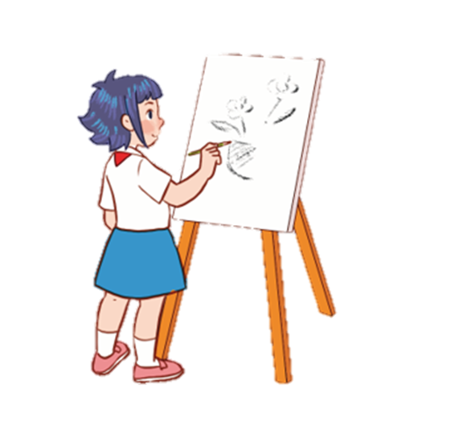

Mến gửi quý thầy cô!
Bài giảng Tiếng Anh 4 Global có hình thức đẹp với các hình ảnh minh họa sinh động nhiều màu sắc, kết hợp với các trò chơi, các bài hát khiến cho việc học trở nên thú vị và hiệu quả!
Bộ bài giảng Tiếng Anh 4 Global này được biên soạn bởi MsPham, là công sức lao động và là tâm huyết của MsPham. Vì vậy, khi đăng kí nhận bài giảng, quý thầy cô được tùy ý chỉnh sửa cho phù hợp mục đích giảng dạy của mình.
Tuy nhiên, mọi hình thức chia sẻ, trao đổi, mua bán bộ bài giảng này đều là ăn cắp.
Trân trọng!
MsPham – 0936082789
MsPham
0936082789
Unit 8
My favourite
subject
Lesson 3
Notes:
Bộ bài giảng Tiếng Anh 4 Global này được biên soạn bởi MsPham, là công sức lao động và là tâm huyết của MsPham. Vì vậy, khi đăng kí nhận bài giảng, quý thầy cô được tùy ý chỉnh sửa cho phù hợp mục đích giảng dạy của mình.
Tuy nhiên, mọi hình thức chia sẻ, trao đổi, mua bán bộ bài giảng này đều là ăn cắp.
Trân trọng!
MsPham – 0936082789

Slide 2
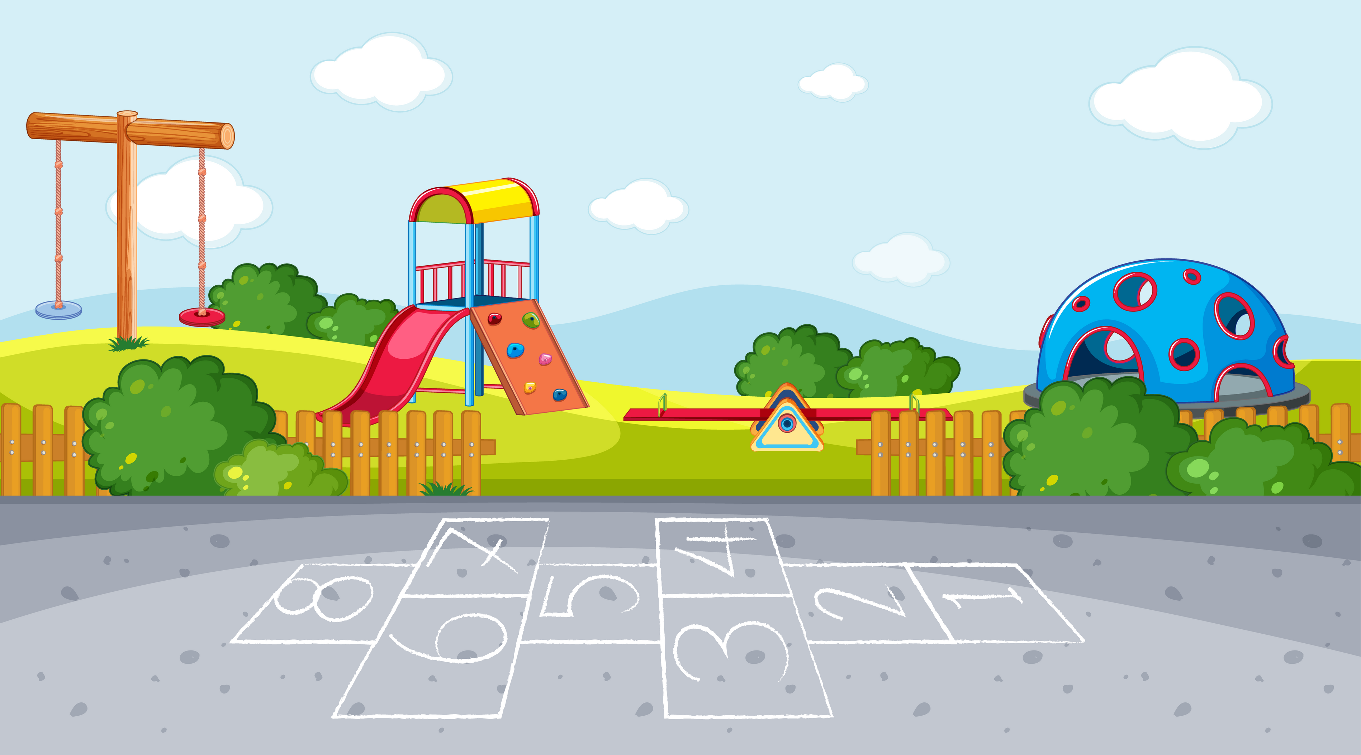



Warm-up
Notes:
Bộ bài giảng Tiếng Anh 4 Global này được biên soạn bởi MsPham, là công sức lao động và là tâm huyết của MsPham. Vì vậy, khi đăng kí nhận bài giảng, quý thầy cô được tùy ý chỉnh sửa cho phù hợp mục đích giảng dạy của mình.
Tuy nhiên, mọi hình thức chia sẻ, trao đổi, mua bán bộ bài giảng này đều là ăn cắp.
Trân trọng!
MsPham – 0936082789

Slide 3
MsPham
0936082789
Mến gửi quý thầy cô!
Bộ bài giảng Tiếng Anh 4 Global này được biên soạn bởi MsPham, là công sức lao động và là tâm huyết của MsPham. Vì vậy, khi đăng kí nhận bài giảng, quý thầy cô được tùy ý chỉnh sửa cho phù hợp mục đích giảng dạy của mình.
Tuy nhiên, mọi hình thức chia sẻ, trao đổi, mua bán bộ bài giảng này đều là ăn cắp.
Trân trọng!
MsPham – 0936082789
Phonics
Notes:
Bộ bài giảng Tiếng Anh 4 Global này được biên soạn bởi MsPham, là công sức lao động và là tâm huyết của MsPham. Vì vậy, khi đăng kí nhận bài giảng, quý thầy cô được tùy ý chỉnh sửa cho phù hợp mục đích giảng dạy của mình.
Tuy nhiên, mọi hình thức chia sẻ, trao đổi, mua bán bộ bài giảng này đều là ăn cắp.
Trân trọng!
MsPham – 0936082789

Slide 4
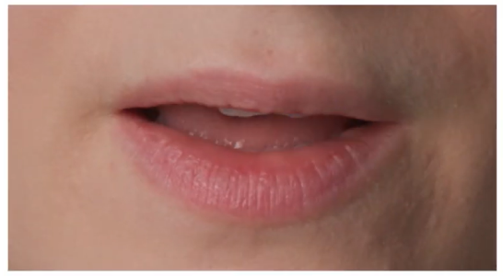
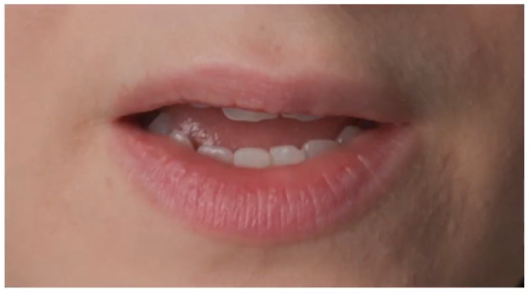
Phonics
ke
/k/
te
/t/
MsPham
0936082789
MsPham
0936082789
Notes:
https://www.youtube.com/watch?v=8z3E7OM43gY&list=PL8_ETpRL2xNbJTjsq6q8ex0yMu7g61wrf

Slide 5
MsPham
0936082789
Mến gửi quý thầy cô!
Bộ bài giảng Tiếng Anh 4 Global này được biên soạn bởi MsPham, là công sức lao động và là tâm huyết của MsPham. Vì vậy, khi đăng kí nhận bài giảng, quý thầy cô được tùy ý chỉnh sửa cho phù hợp mục đích giảng dạy của mình.
Tuy nhiên, mọi hình thức chia sẻ, trao đổi, mua bán bộ bài giảng này đều là ăn cắp.
Trân trọng!
MsPham – 0936082789
Practice
Notes:
Bộ bài giảng Tiếng Anh 4 Global này được biên soạn bởi MsPham, là công sức lao động và là tâm huyết của MsPham. Vì vậy, khi đăng kí nhận bài giảng, quý thầy cô được tùy ý chỉnh sửa cho phù hợp mục đích giảng dạy của mình.
Tuy nhiên, mọi hình thức chia sẻ, trao đổi, mua bán bộ bài giảng này đều là ăn cắp.
Trân trọng!
MsPham – 0936082789

Slide 6

1
Listen and repeat.
ke
like
I like English.
MsPham
0936082789
te
write
Let’s write.

Slide 7
2
Listen and circle.
1.
I like music
I write a story.
I write a letter.
I like Vietnamese.
I like English.
I write in English.
MsPham
0936082789
2.

Slide 8

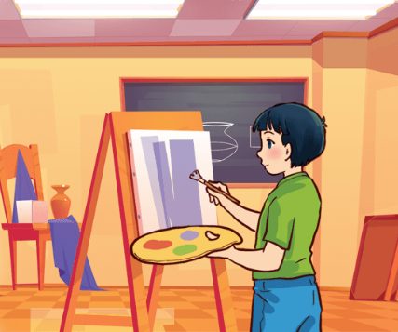
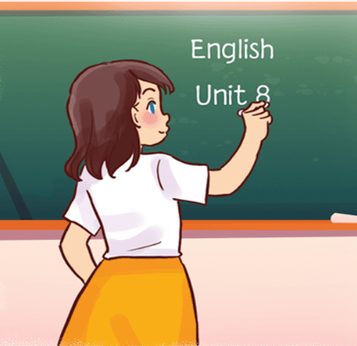
3
Let’s chant.
Art, art.
My favourite subject is art.
Why do you like it?
Because I want to be a painter.
Art, art.
MsPham
0936082789
My favourite subject is art.
Why do you like it?
Because I want to be a painter.
English, English.
My favourite subject is English.
Why do you like it?
Because I want to be an English teacher.
English, English.
My favourite subject is English.
Why do you like it?
Because I want to be an English teacher.

Slide 9

3
Let’s chant.
Art, art.
My favourite subject is art.
Why do you like it?
Because I want to be a painter.
Art, art.
MsPham
0936082789
My favourite subject is art.
Why do you like it?
Because I want to be a painter.
English, English.
My favourite subject is English.
Why do you like it?
Because I want to be an English teacher.
English, English.
My favourite subject is English.
Why do you like it?
Because I want to be an English teacher.

Slide 10
3
Let’s chant.
Art, art.
My favourite subject is art.
Why do you like it?
Because I want to be a painter.
Art, art.
MsPham
0936082789
My favourite subject is art.
Why do you like it?
Because I want to be a painter.
English, English.
My favourite subject is English.
Why do you like it?
Because I want to be an English teacher.
English, English.
My favourite subject is English.
Why do you like it?
Because I want to be an English teacher.

Slide 11
Mến gửi quý thầy cô!
Bài giảng Tiếng Anh 4 Global có hình thức đẹp với các hình ảnh minh họa sinh động nhiều màu sắc, kết hợp với các trò chơi, các bài hát khiến cho việc học trở nên thú vị và hiệu quả!
Bộ bài giảng Tiếng Anh 4 Global này được biên soạn bởi MsPham, là công sức lao động và là tâm huyết của MsPham. Vì vậy, khi đăng kí nhận bài giảng, quý thầy cô được tùy ý chỉnh sửa cho phù hợp mục đích giảng dạy của mình.
Tuy nhiên, mọi hình thức chia sẻ, trao đổi, mua bán bộ bài giảng này đều là ăn cắp.
Trân trọng!
MsPham – 0936082789
MsPham
0936082789
Thank you!
Notes:
Bộ bài giảng Tiếng Anh 4 Global này được biên soạn bởi MsPham, là công sức lao động và là tâm huyết của MsPham. Vì vậy, khi đăng kí nhận bài giảng, quý thầy cô được tùy ý chỉnh sửa cho phù hợp mục đích giảng dạy của mình.
Tuy nhiên, mọi hình thức chia sẻ, trao đổi, mua bán bộ bài giảng này đều là ăn cắp.
Trân trọng!
MsPham – 0936082789

